Slide 1
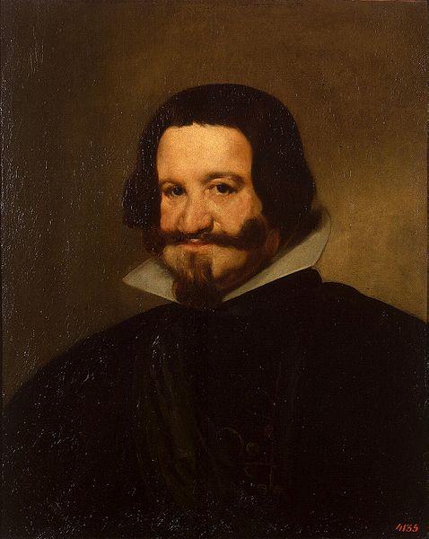
Дієго Веласкес

Slide 2
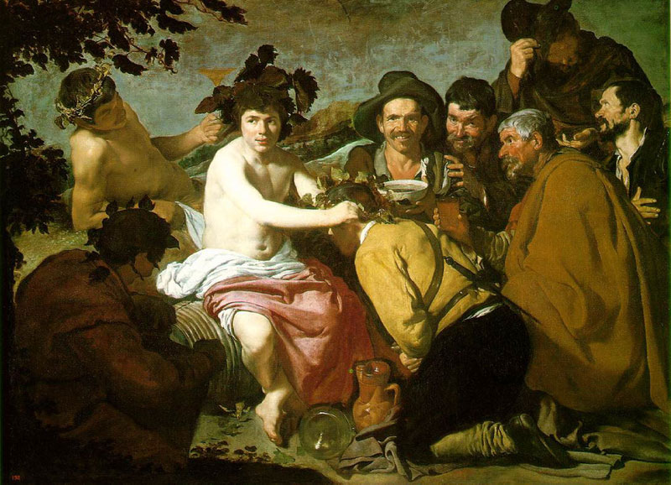
Праздник Вакха 1629 г.

Slide 3
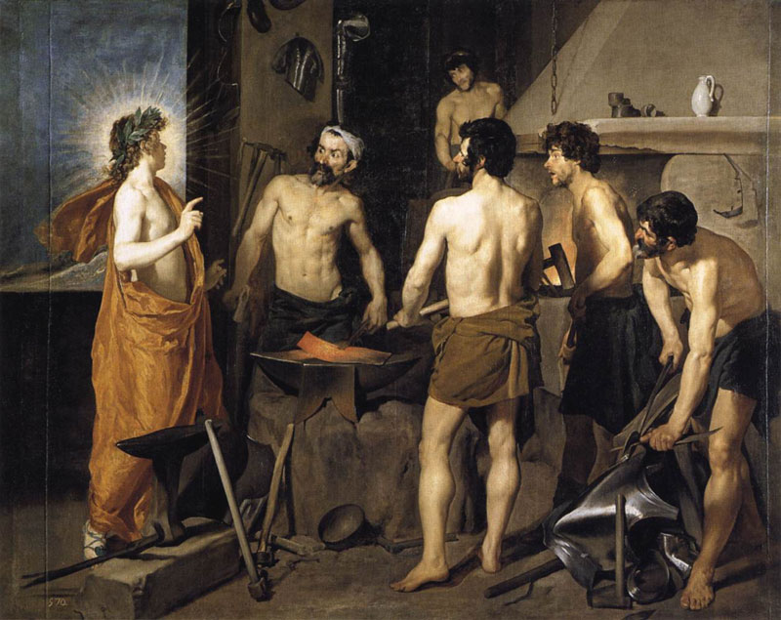
Кузнеца Вулкана 1630р. Мадрид, музей Прадо

Slide 4
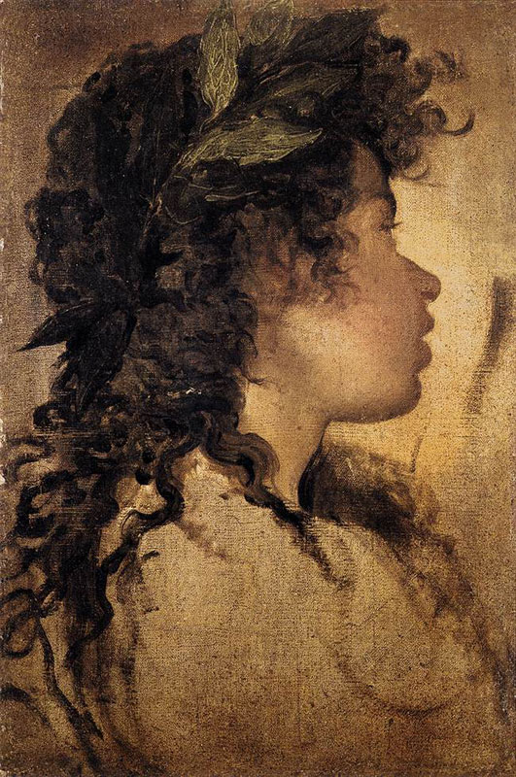
Набросок голови Аполлона 1830 р.

Slide 5
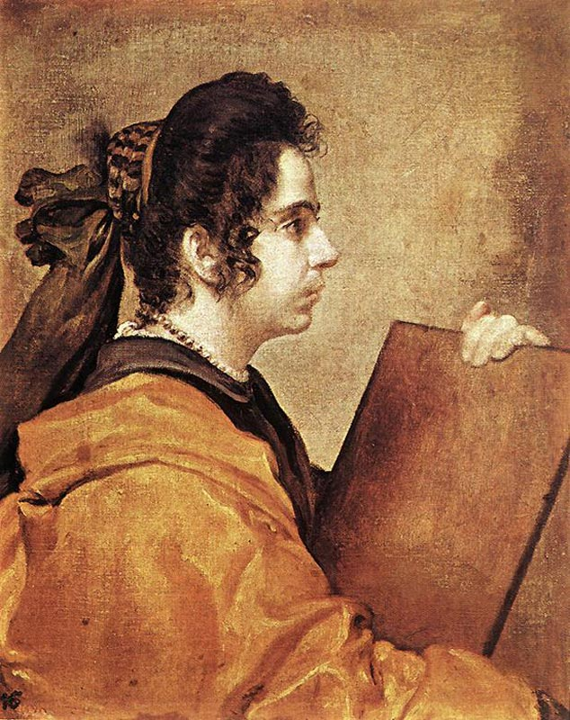
Сивилла 1632 р.

Slide 6
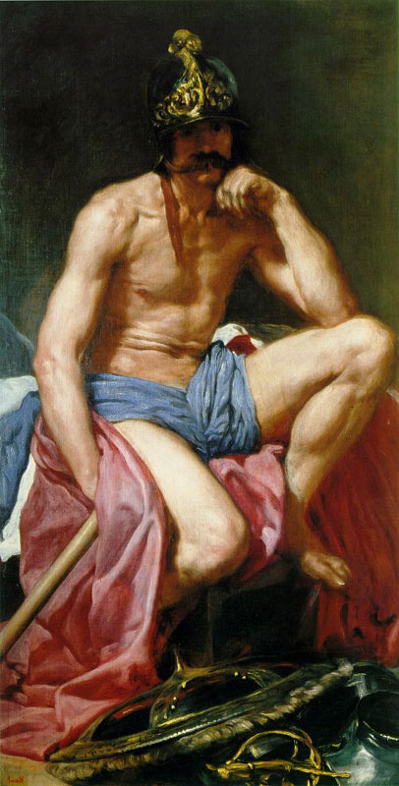
Марс, бог війни ,1640 р.

Slide 7
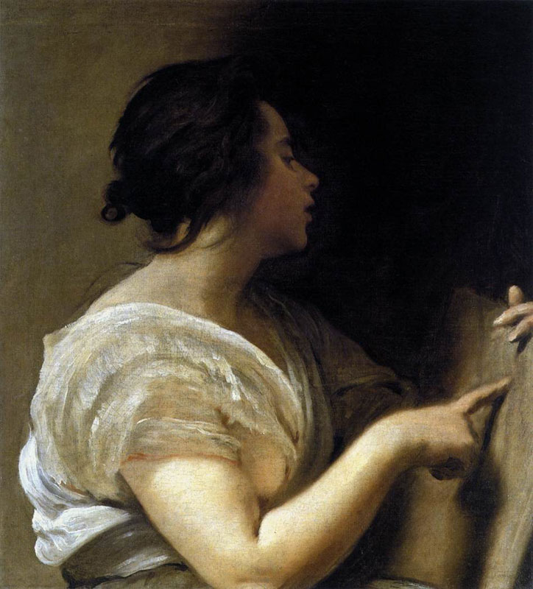
Арахна 1644-48 рр.

Slide 8
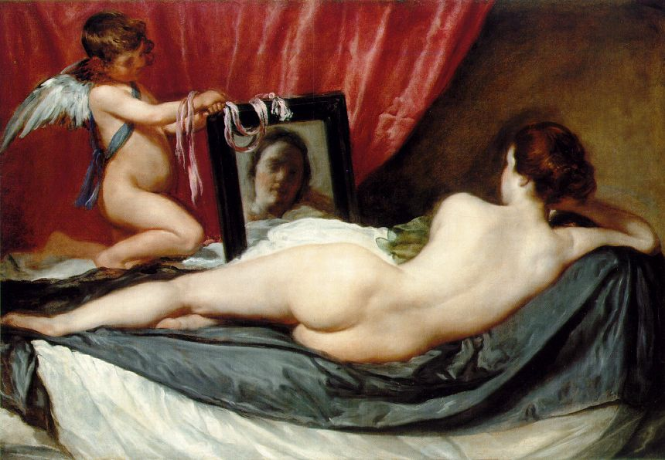
Венера із дзеркалом
1649-1651рр.

Slide 9
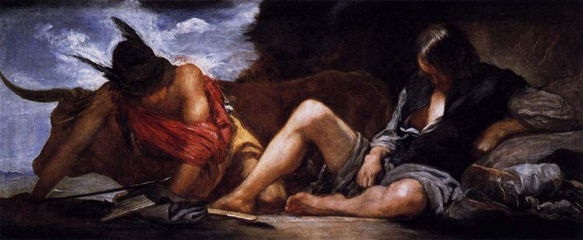
Меркурій і Аргус 1659 р.

Slide 10
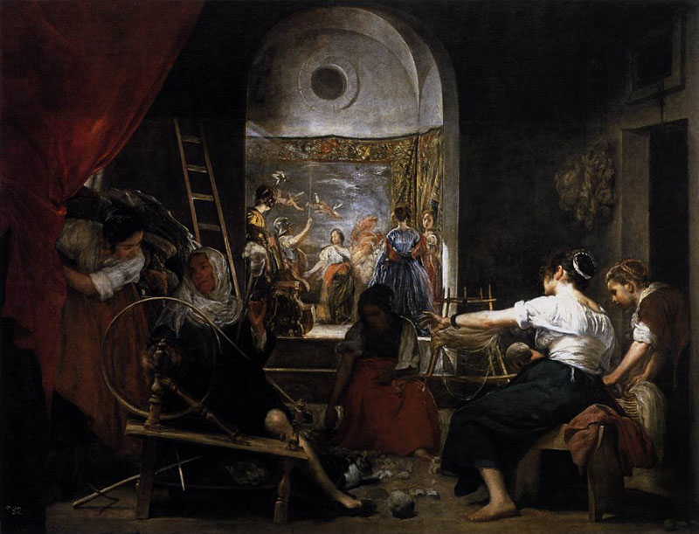
Миф об Арахне (Пряхи)
1657 р.

Slide 11
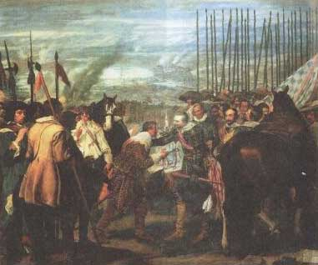
Сдача Бреды. 1634—1635 рр.

Slide 12
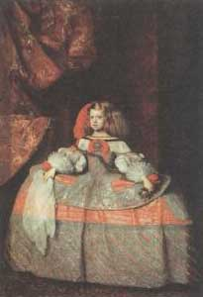
Сдача Бреды. 1634—1635 гг.

Slide 13
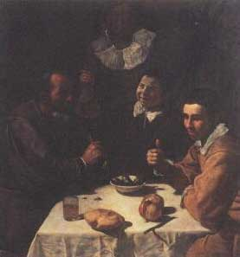
Завтрак. Около 1617г. Государственный Эрмитаж,

Slide 14
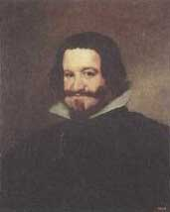
Портрет Оливареса. Около 1617 г

Slide 15
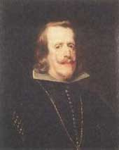
Портрет Филиппа IV

Slide 16
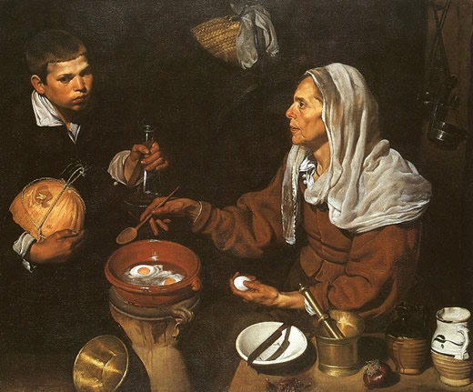
Старуха, жарящая яйца. 1618.

Slide 17
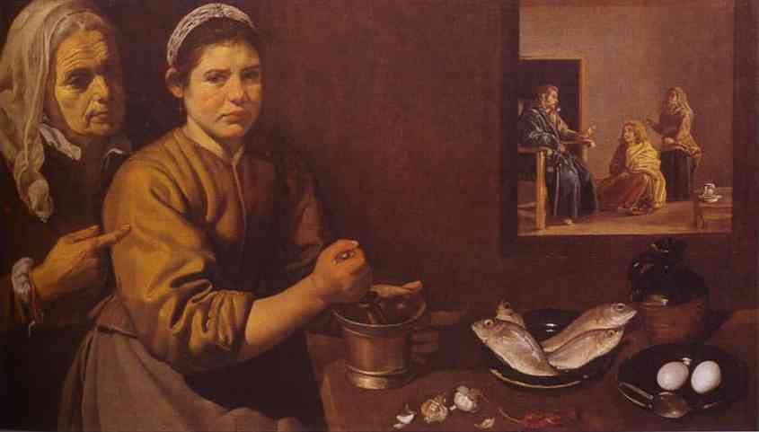
Христос в доме Марты и Марии. 1618.

Slide 18
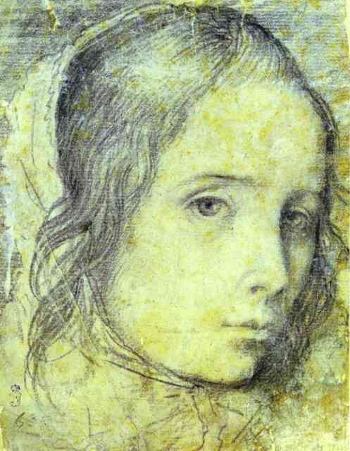
Голова девочки. 1618

Slide 19
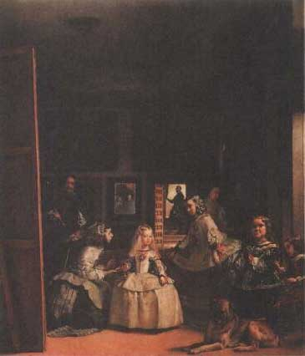
Менины. 1656 г

Slide 20
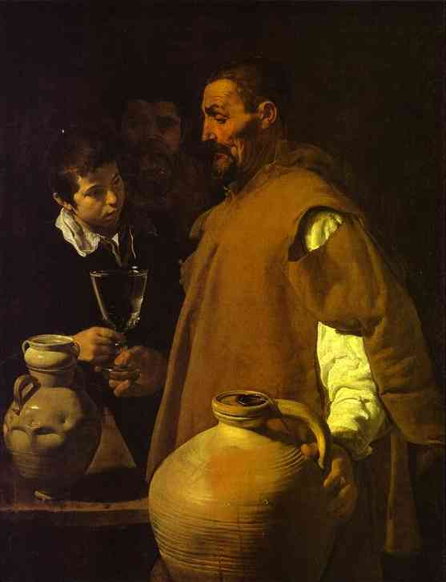
Продавец воды в Севилье. 1620

Slide 21
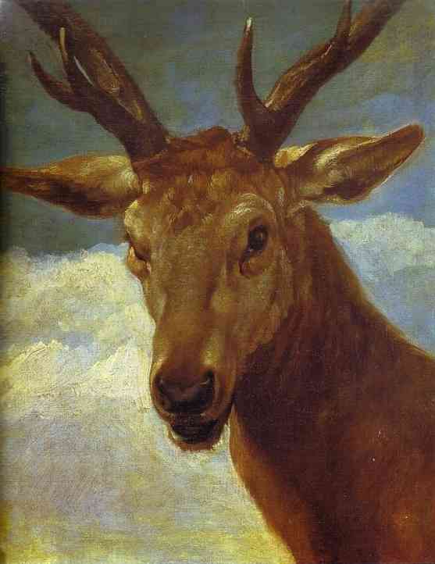
Голова оленя. 1626/27.

Slide 22
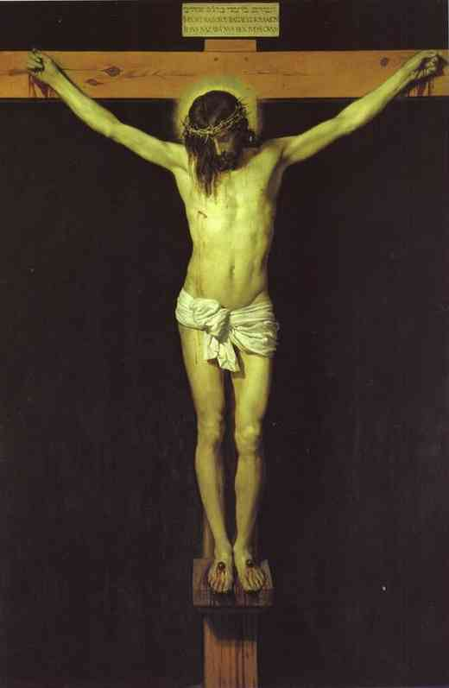
Распятый Христос. 1632.

Slide 23
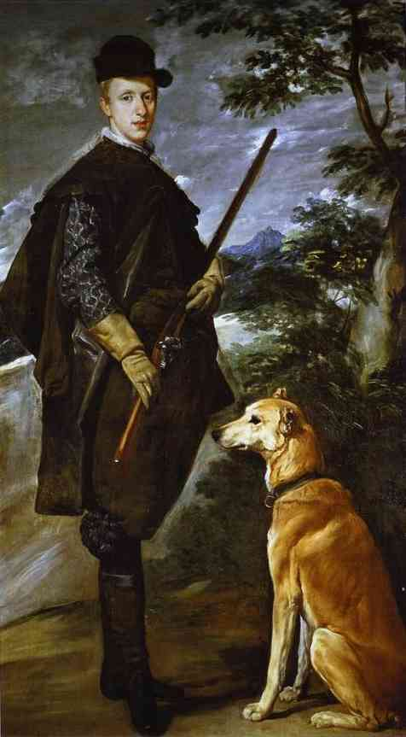
Портрет инфанта Дона Фернандо Автрийского (Младшего брата Филиппа IV) на охоте. 1632/33

Slide 24
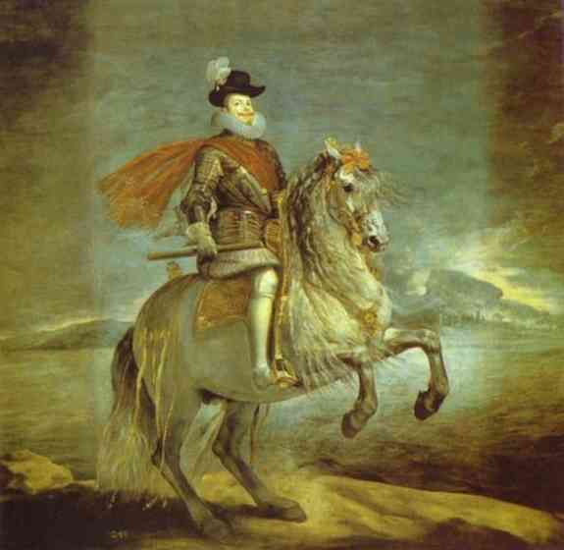
Филипп III верхом. 1634/35.

Slide 25
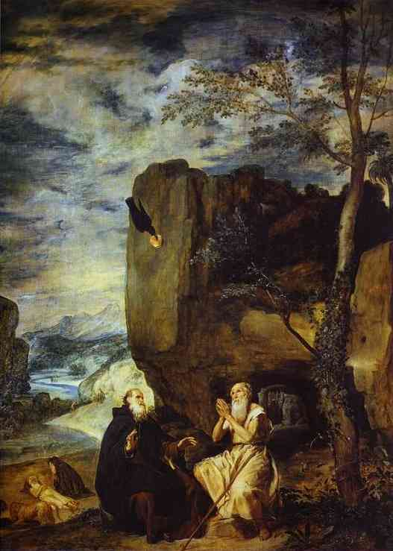
Аббат Св.Антоний и отшельник Св.Павел. 1635-38.

Slide 26
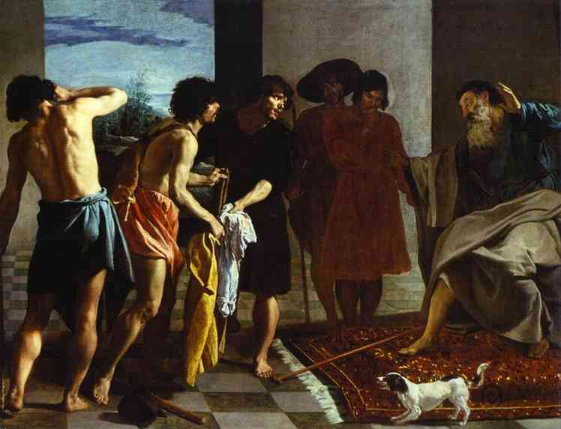
Окровавленная одежда Иосифа принесенная Иакову. 1630.

Slide 27
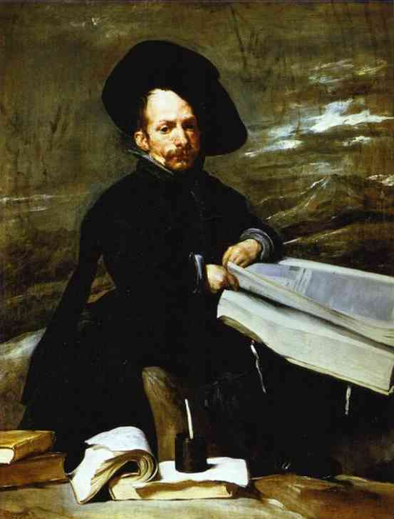
Карлик с книгой на коленях (Дон Диего де Аседо, ель Примо). 1645.

Slide 28
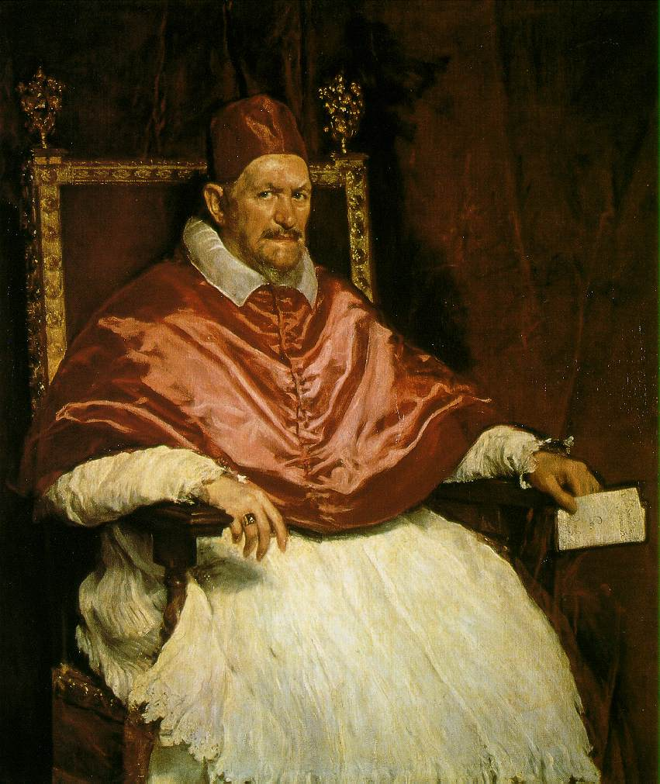
Папа Иннокентий Х. 1650.

Slide 29
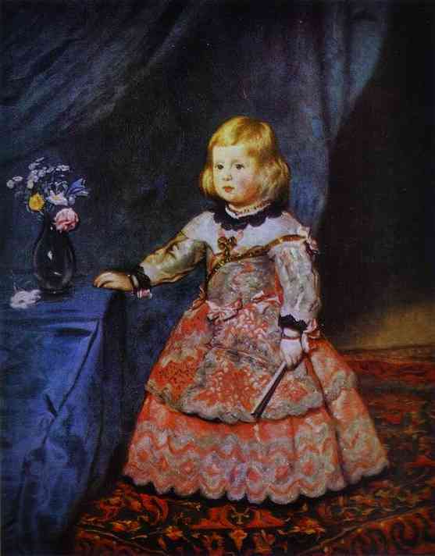
Инфанта Маргарита. 1653.

Slide 30
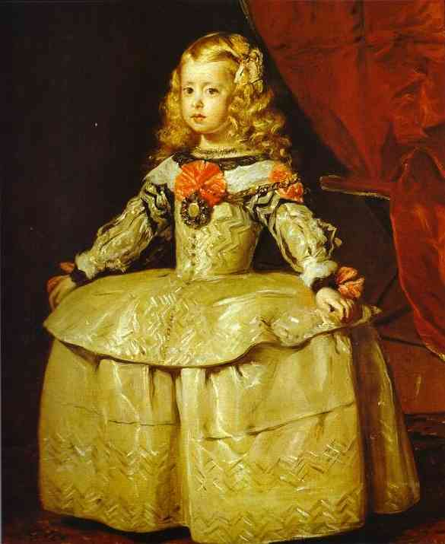
Инфанта Маргарита. 1636.

Slide 31
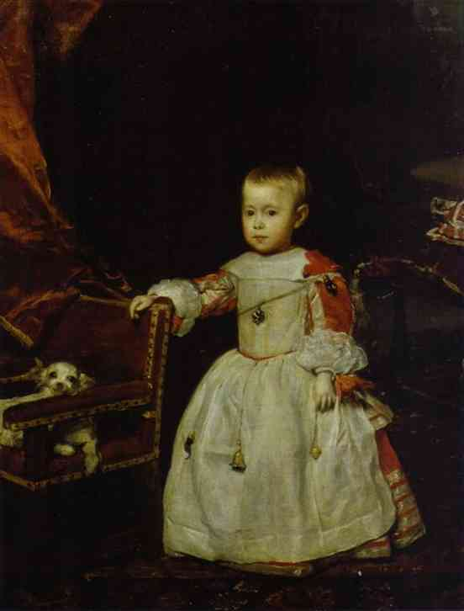
Prince Felipe Prospero. 1659.

Slide 32
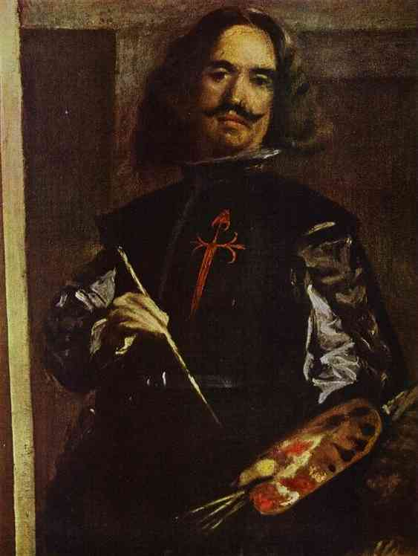
Менины (автопортрет с членами королевской семьи). Фрагмент. 1656/57.

Slide 33
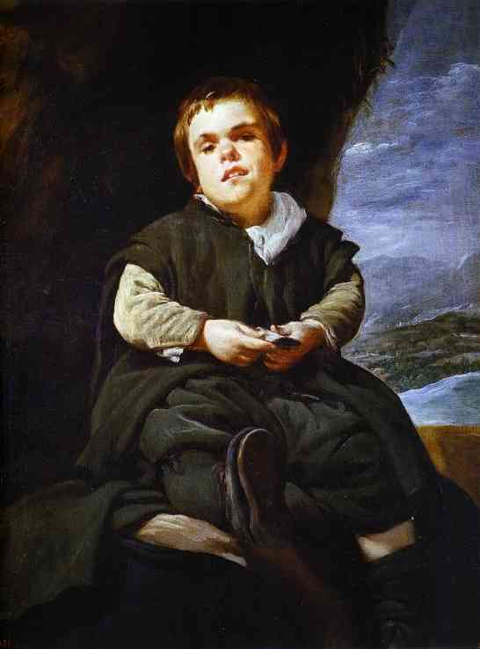
Карлик Франциско Лезано. 1643-45.

Slide 34
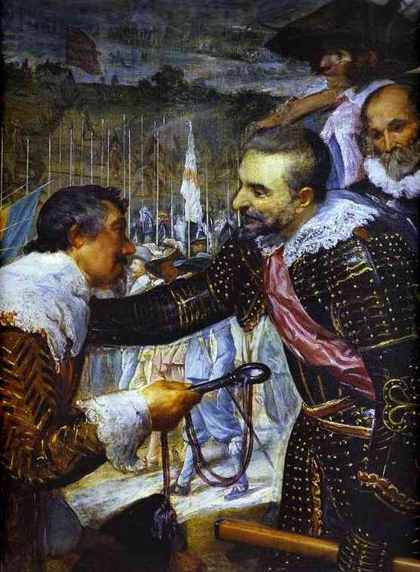
Сдача Бреды (Фрагмент). 1634/35

Slide 35
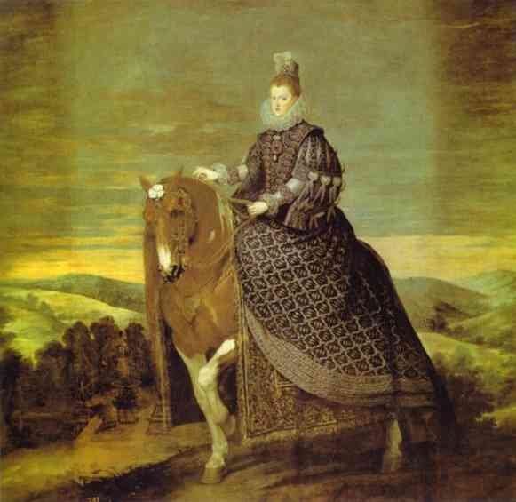
Королева Маргарита верхом. 1634/35.

Slide 36
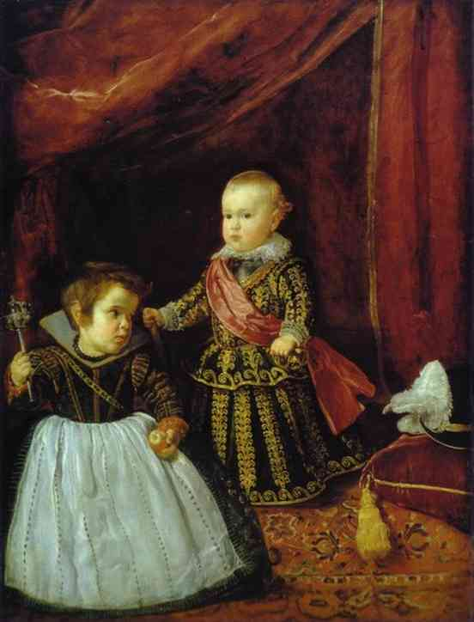
Принц Балтазар Карлос с карликом.

